Slide 1
ЕЛЕКТРОНІКА БЕЗПІЛОТНИХ ЛІТАЮЧИХ АПАРАТІВ
Практична робота 5
Дослідження трифазних систем

Slide 2
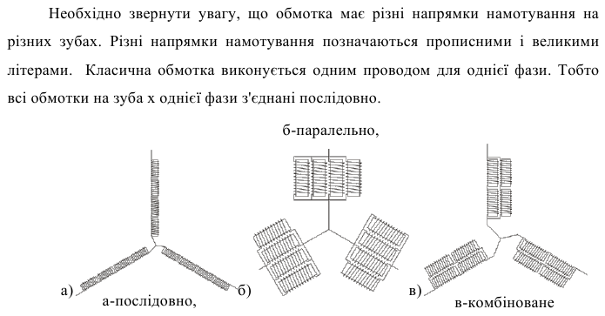
БЕЗКОЛЕКТОРНІ ДВИГУНИ БПЛА

Slide 3
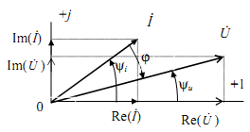
ЕПСК
Лінійні електричні кола однофазного синусоїдального струму
Формула Ейлера

Slide 4
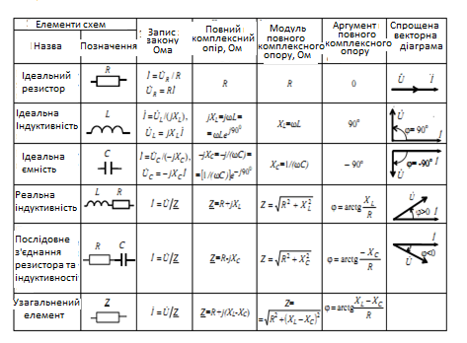
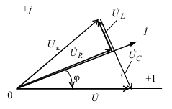
ЕПСК
Лінійні електричні кола однофазного синусоїдального струму
Закон Ома

Slide 5
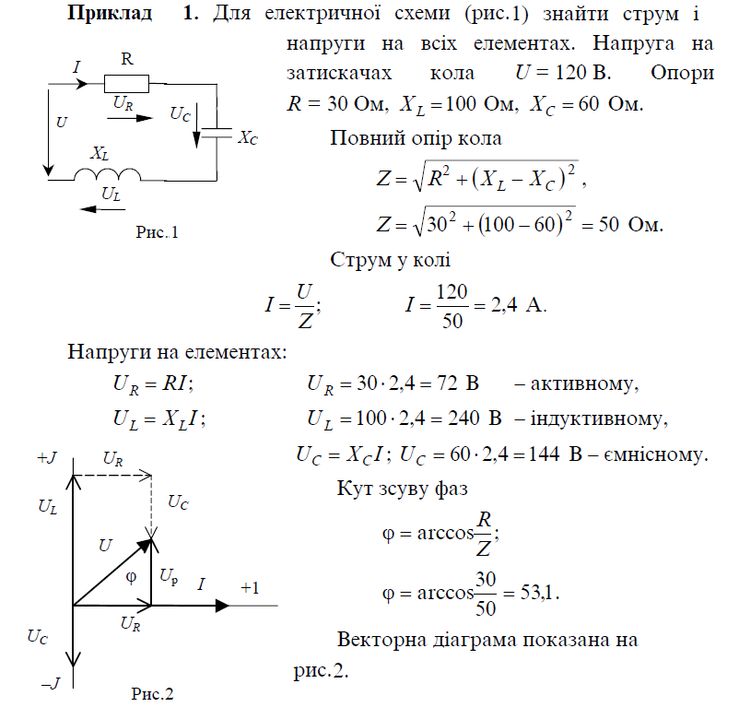
ЕПСК
Лінійні електричні кола однофазного синусоїдального струму

Slide 6
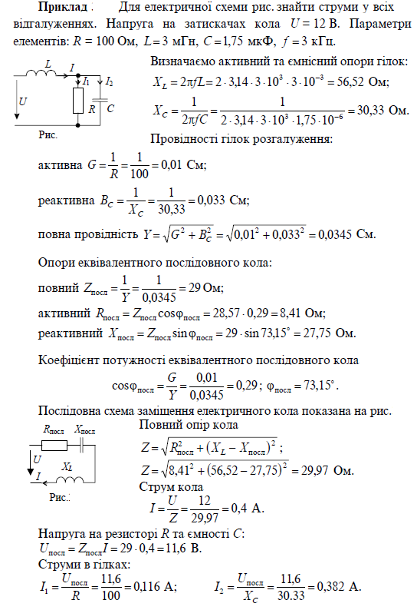
ЕПСК
Лінійні електричні кола однофазного синусоїдального струму

Slide 7
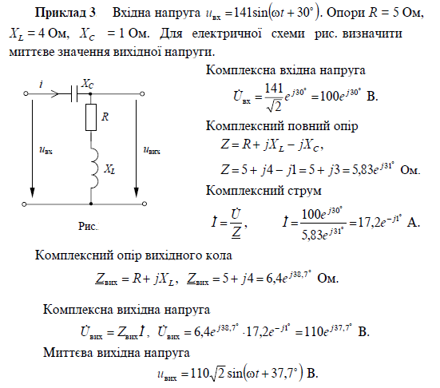
ЕПСК
Лінійні електричні кола однофазного синусоїдального струму

Slide 8
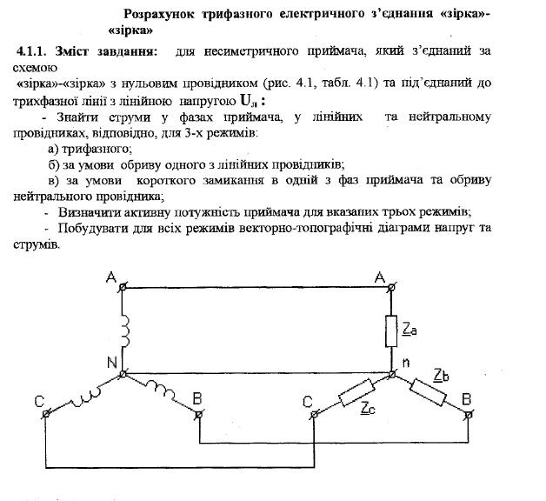
Трифазні системи

Slide 9
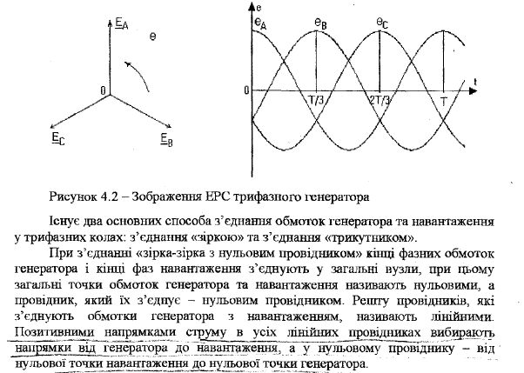
Трифазні системи

Slide 10
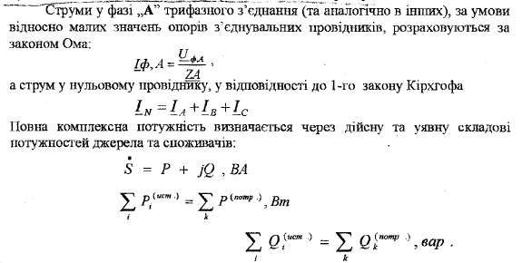
Трифазні системи

Slide 11
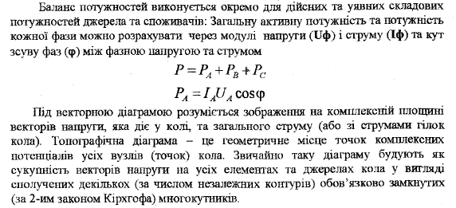
Трифазні системи

Slide 12
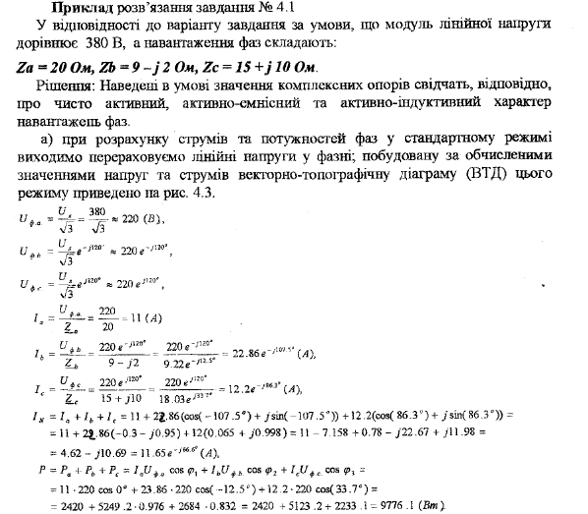
Трифазні системи

Slide 13
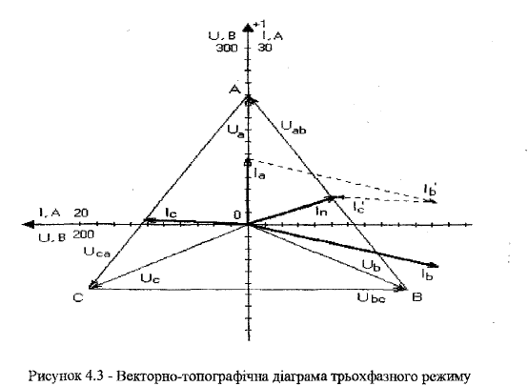
Трифазні системи

Slide 14
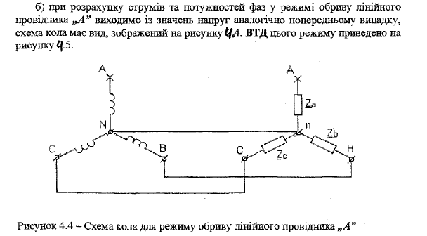
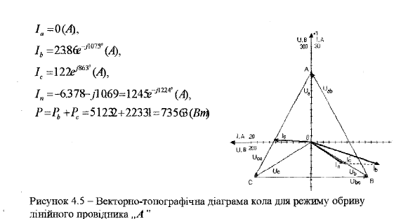
Трифазні системи

Slide 15
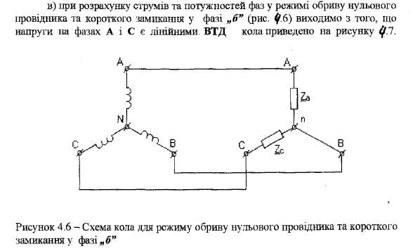
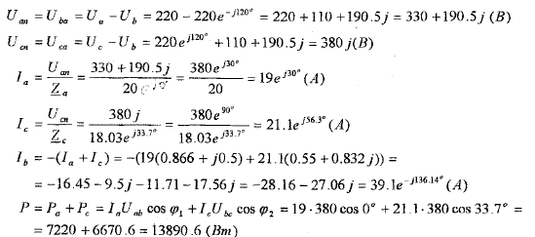
Трифазні системи

Slide 16
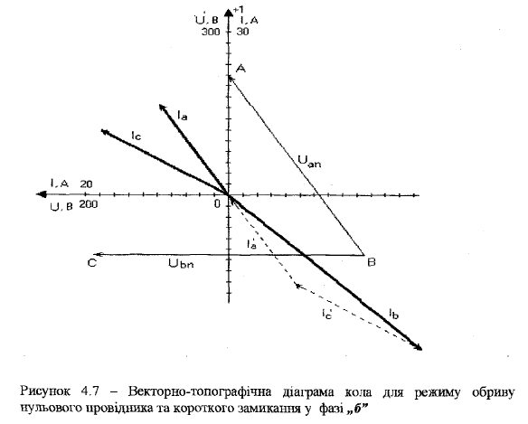
Трифазні системи

Slide 17
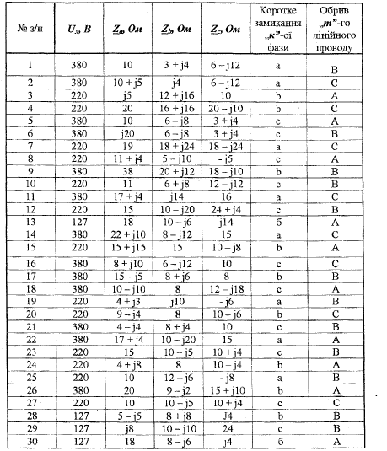
Трифазні системи

